Slide 1
LEZIONI DI CHIMICA ANALITICA
LEZIONE #8:
«ELETTROCHIMICA E CA»
DOCENTE: G. ADAMI
AA: 2019-20
PER INSEGNAMENTI DI:
  CA1+LAB (CHIMICA)
  CA (STAN)
  CA (FARM)

Slide 2
INTRODUZIONE ALL’ELETTROCHIMICA

Slide 5
REAZIONI DI OSSIDORIDUZIONE
Le reazioni di ossidoriduzione implicano un trasferimento di elettroni tra specie chimiche: la specie che cede gli elettroni si ossida mentre quella che li riceve si riduce.
Una reazione di ossidoriduzione
5Fe²⁺ + MnO₄⁻ + 8H⁺ = 5Fe³⁺ + Mn²⁺ + 4H₂O
può essere scritta come somma di due semireazioni, ciascuna relativa ad una coppia coniugata di ossidoriduzione (O₁/R₁ e O₂/R₂)
5Fe²⁺ = 5Fe³⁺ + 5e⁻
MnO₄⁻ + 8H⁺ + 5 e⁻ = Mn²⁺ + 4H₂O
Al contrario di quelle acido-base, che sono generalmente molto veloci, le reazioni di ossidoriduzione possono procedere molto lentamente. Se necessario, la velocità di reazione può essere incrementata aumentando la temperatura della soluzione.
5

Slide 6
Un caso particolare di reazione di ossidoriduzione cineticamente sfavorita è quello dell'ossidazione dell'acqua da parte del permanganato di potassio. Infatti, l'uso del permanganato come ossidante in soluzioni acquose è reso possibile solo dalla velocità estremamente bassa della reazione
4MnO₄⁻ + 2H₂O = 4MnO_{2(s)} + 3O_{2(g)} + 4OH⁻
nella quale i pedici s e g indicano che la specie corrispondente è presente allo stato solido e, rispettivamente, gassoso.
In una soluzione esente da impurezze la reazione non avviene a velocità apprezzabile. D'altra parte la reazione è catalizzata dalla presenza del biossido di manganese, e decorre rapidamente quando tracce di quest'ultimo vengono prodotte per reazione del permanganato con impurezze presenti in soluzione: il meccanismo autocatalitico della reazione rende necessaria l'eliminazione (mediante filtrazione) delle tracce di MnO₂ dalle soluzioni appena preparate di permanganato.
6

Slide 7
Una reazione di ossidoriduzione può essere realizzata per via chimica o per via elettrochimica.
Nel primo caso la reazione di ossidoriduzione avviene per mescolamento dei reagenti, e quindi per trasferimento diretto degli elettroni dalla specie che si ossida a quella che si riduce. Un esempio classico è quello del sistema costituito da una lamina di rame metallico immersa in una soluzione contenente ioni Ag⁺. Nella reazione spontanea
Cu + 2Ag⁺ = Cu²⁺ + 2Ag
Il rame passa in soluzione come Cu²⁺ mentre gli ioni Ag⁺ si depositano sul rame come argento metallico.
Nel secondo caso le due semireazioni
Cu = Cu²⁺ + 2e⁻
Ag⁺ + e⁻ = Ag
sono separate nello spazio in una cella elettrochimica, cioè in un sistema che non consente il contatto diretto tra i reagenti.
7

Slide 8
Per definizione anodo e catodo sono gli elettrodi dove avvengono l'ossidazione e, rispettivamente, la riduzione. La differenza di potenziale ai capi dei due elettrodi, ΔV, misurata mediante un voltmetro inserito nel circuito esterno, è la manifestazione della diversa tendenza dei due metalli a passare in soluzione.
Le celle elettrochimiche possono essere
galvaniche ( o voltaiche), ovvero spontanee
elettrolitiche, ovvero non spontanee
Rappresentazione schematica delle celle:
/ indica un cambiamento di fase
// indica un ponte salino
8

Slide 9
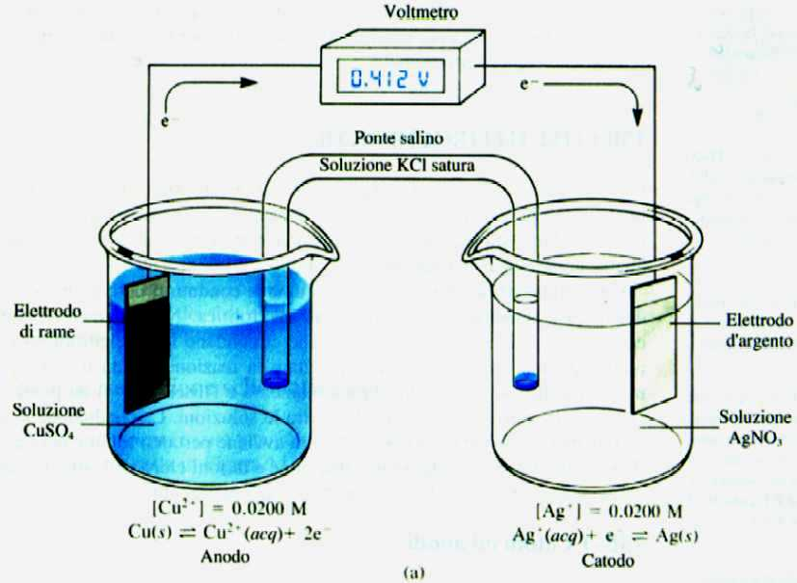
Il funzionamento del ponte salino verrà spiegato dopo aver chiarito l’origine del potenziale di giunzione.
–
+
Cella galvanica (spontanea)
9

Slide 10
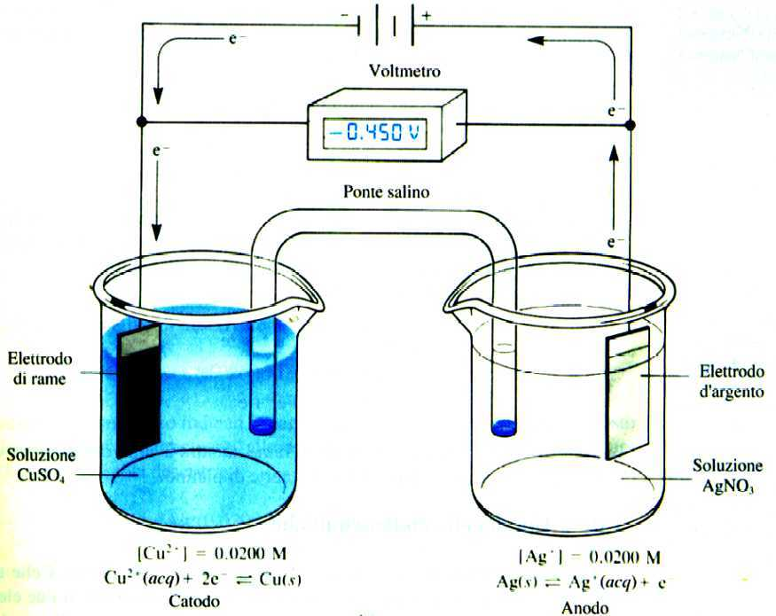
–
+
Cella elettrolitica (non spontanea)
10

Slide 11
Origine dei potenziali elettrodici
In un conduttore elettrolitico (soluzione) attraversato da una corrente elettrica la carica è trasportata per mezzo di un flusso di ioni. In un conduttore metallico attraversato da una corrente elettrica la carica è trasportata per mezzo di un flusso di elettroni.
All'interfase tra un conduttore metallico e un conduttore elettrolitico, cioè alla superficie di un elettrodo, il trasporto di carica avviene mediante trasferimento di elettroni tra i due diversi conduttori, cioè per mezzo di una reazione elettrodica.
Quando un elettrodo metallico è immerso in acqua, esso tende a passare in soluzione
M = M^{n+} + ne⁻
La dissoluzione genera una separazione di carica, negativa sull'elettrodo, derivante dall'eccesso di elettroni rimasti su di esso, e positiva nella soluzione arricchitasi di ioni M^{n+}.
11

Slide 12
Il fenomeno è lo stesso per ogni metallo.
M⁺
La dissoluzione genera una separazione di carica, negativa sull'elettrodo, derivante dall'eccesso di elettroni rimasti su di esso, e positiva nella soluzione arricchitasi di ioni M^{n+}.
M⁺
M⁺
12

Slide 13
La reazione di dissoluzione genera una differenza di potenziale all'interfase elettrodo/soluzione.
La differenza di potenziale si oppone a un'ulteriore dissoluzione del metallo.
___________________
++++++++++
++++++++++
Il tempo necessario al raggiungimento dell'equilibrio all'interfase elettrodo/soluzione è generalmente dell'ordine del μs.
13

Slide 14
Immaginiamo di immergere una lamina di Zn in una soluzione di solfato di Zn ed una di Cu in una soluzione di solfato di Cu (pila Daniell).
Le due soluzioni sono collegate elettricamente mediante il setto poroso, s, che permette il trasferimento delle cariche tra di esse nonostante non siano a contatto. Gli elettrodi sono collegati tra loro mediante un conduttore metallico esterno ed un interruttore.
Inizialmente lasciamo aperto l'interruttore e quindi il circuito esterno.
Entrambi i metalli tendono a passare in soluzione: si generano due differenze di potenziale, una a ciascuna interfase elettrodo/soluzione, che si oppongono all'ulteriore dissoluzione dei due metalli. La reazione chimica
Zn + Cu²⁺ =Zn²⁺ + Cu
non può procedere in quanto i reagenti non possono scambiarsi gli elettroni.
14

Slide 15
Se però chiudiamo il circuito lo zinco, che ha una maggior tendenza a passare in soluzione del rame, può ossidarsi
Zn = Zn²⁺ + 2e⁻
passando in soluzione. Gli elettroni accumulati sull'elettrodo di zinco fluiscono attraverso il circuito esterno e arrivano sull'elettrodo di rame, dove provocano la riduzione degli ioni Cu²⁺
Cu²⁺ + 2e⁻ = Cu
Quindi, nella cella galvanica così realizzata la reazione spontanea è la reazione
Zn + Cu²⁺ =Zn²⁺ + Cu
Al passaggio di cariche elettriche negative (elettroni) dallo zinco al rame nel circuito esterno corrisponde un uguale flusso netto di cariche negative (ioni) in soluzione, dall'elettrodo di rame a quello di zinco o, se si preferisce, un uguale flusso netto di cariche positive (ioni) dall'elettrodo di zinco a quello di rame. La reazione può procedere fino al raggiungimento dell'equilibrio termodinamico.
15

Slide 16
POTENZIALE DI GIUNZIONE LIQUIDA
Immaginiamo di mettere a contatto due soluzioni di HCl a diversa concentrazione senza provocarne il mescolamento, e di poter osservare la diffusione degli ioni idrogeno e cloruro dalla soluzione più concentrata alla più diluita.
Immediatamente dopo il contatto, gli ioni H⁺ e Cl⁻ cominceranno a diffondere dalla soluzione più concentrata a quella più diluita. Dato che gli ioni idrogeno hanno una mobilità, u, maggiore (a 25°C, u_{H} = 362,8.10⁻⁵ cm²/Vs e u_{Cl} = 79,1.10⁻⁵ cm²/Vs) essi sopravanzano gli ioni cloruro nel moto diffusivo: si genera una separazione di carica, positiva verso la soluzione più diluita e negativa verso la più concentrata. Tale separazione di carica si oppone all'ulteriore diffusione degli ioni.
H⁺
Cl⁻
H⁺
Cl⁻
H⁺
H⁺
Cl⁻
Cl⁻
- +
La differenza di potenziale associata alla separazione di carica viene chiamata potenziale di giunzione liquida.
16

Slide 17
Un ponte salino è un dispositivo idoneo a diminuire il potenziale di giunzione liquida. Il più semplice consiste in un tubo a U riempito di un gel contenente un sale concentrato costituito da ioni aventi mobilità quasi uguale (per esempio KCl: si confronti la mobilità dello ione potassio u_{K} = 76,2.10⁻⁵ cm²/Vs, con quella sopra riportata del cloruro) e chiuso alle estremità da setti porosi.
Quando due soluzioni sono collegate mediante un ponte salino, la diffusione avviene prevalentemente dal ponte salino verso l’esterno.
Dato che gli ioni del ponte hanno praticamente la stessa mobilità, il potenziale di giunzione liquida, a ciascuna estremità del tubo a U, risulta minore di quello che si sarebbe verificato per contatto diretto tra le due soluzioni.
17

Slide 18
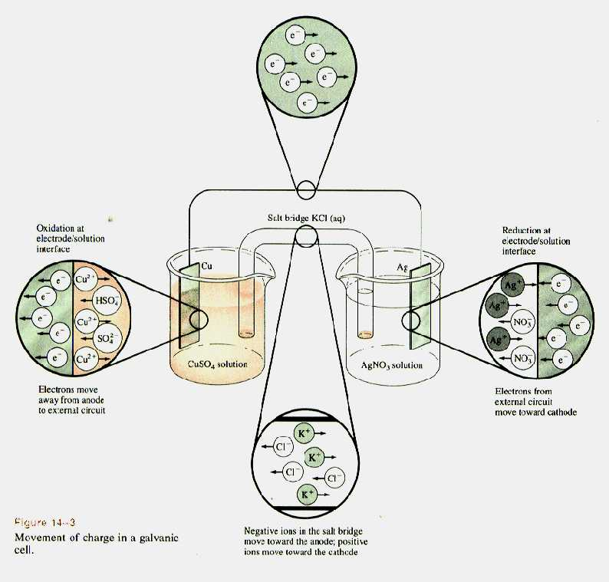
La diversa mobilità degli ioni genera una differenza di potenziale ogni volta che si pongono a contatto due soluzioni
Questa differenza di potenziale è quella chiamata potenziale di giunzione.
Il ponte salino minimizza il potenziale di giunzione.
18

Slide 19
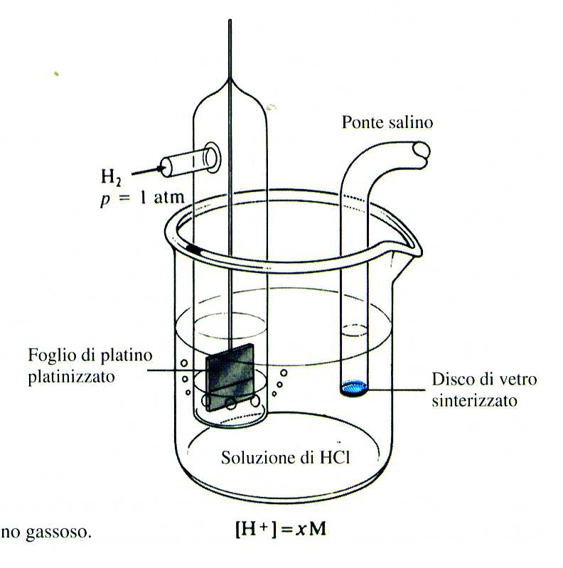
Il potenziale elettrodico assoluto di una semicella non può essere misurato in quanto, per effettuare la misurazione, devono essere utilizzati due contatti elettrici e quindi due semicelle, a ciascuna delle quali deve avvenire una reazione di ossidoriduzione: gli strumenti di misura sono in grado di misurare solo differenze di potenziale.
E' però possibile attribuire un valore relativo ai potenziali elettrodici assegnando arbitrariamente il valore 0,000 V, a qualsiasi temperatura, ad una semicella particolare.
L'elettrodo prescelto è quello standard a idrogeno (SHE o standard hydrogen electrode) ed al suo potenziale sono riferiti i valori di tutte le altre semicelle.
19

Slide 20
L'assegnazione del valore 0,000 V al potenziale standard dell'elettrodo standard a idrogeno è arbitraria, ma consente di definire una serie elettrochimica di potenziali elettrodici standard relativi. Questi possono essere usati nei calcoli. Per assegnare il potenziale ad una certa semicella, M/M^{n+}, si costruisce una cella elettrochimica formata da un elettrodo standard a idrogeno e dalla semicella in esame, e se ne misura la differenza di potenziale, ΔV_{cella}:
a) poiché per definizione il potenziale elettrodico dello SHE è uguale a 0,000 V, il potenziale elettrodico della semicella M^{n+}/M, V_{Mn+/M}, è uguale alla differenza di potenziale misurata tra i due elettrodi della cella elettrochimica, ΔV_{cella};
b) se l'elettrodo M^{n+}/M è il polo positivo rispetto allo SHE, cioè è caricato positivamente, al suo potenziale elettrodico, V_{Mn+/M}, viene assegnato il segno + (in tal caso l'elettrodo è il catodo);
c) se l'elettrodo M^{n+}/M è il polo negativo rispetto allo SHE, cioè è caricato negativamente, al suo potenziale elettrodico, V_{Mn+/M}, viene assegnato il segno - (in tal caso l'elettrodo è l'anodo).
20

Slide 21
Nella serie elettrochimica così definita i potenziali elettrodici standard delle semicelle Zn/Zn²⁺ e Cu/Cu²⁺ sono uguali a -0,763 V e +0,337 V a 25°C, rispettivamente.
La misurazione della differenza di potenziale di una cella deve essere effettuata senza far passare corrente attraverso di essa, in caso contrario durante la misurazione avverrebbero reazioni elettrodiche che porterebbero alla variazione delle attività degli analiti, e quindi alla variazione del potenziale di cella stesso.
Le misurazioni condotte a corrente nulla, o comunque in pratica trascurabile, sono dette misurazioni potenziometriche.
21

Slide 22
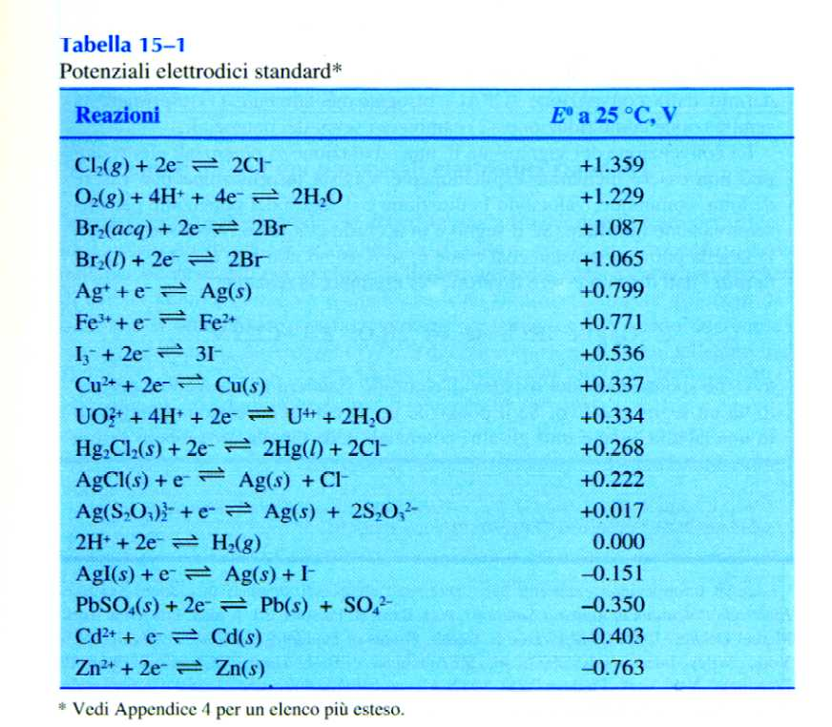
22

Slide 23
Equazione di Nernst
L'equazione di Nernst permette di calcolare il potenziale di un elettrodo, o la differenza di potenziale ai capi di una cella elettrochimica, in funzione delle attività delle specie coinvolte nel processo ossidoriduttivo. Per una semicella:
R è la costante universale dei gas, uguale a 8,314 J/(mole K), T è la temperatura assoluta, n è il numero di elettroni trasferiti nella semireazione da ogni mole di reattivo e F è il Faraday, cioè la carica associata ad una mole di elettroni (96485 C).
Per una cella:
23

Slide 24
Sostituendo i valori delle varie costanti si ottiene
Normalmente, almeno a livello didattico, nell’equazione di Nernst sono usate le concentrazioni:
e quindi,per la reazione
Fe²⁺ + Ce⁴⁺ = Fe³⁺ + Ce³⁺
si può scrivere
24

Slide 25
Esempi
Calcolare la differenza di potenziale ai capi della cella
Pt/Fe²⁺ (0,03 M), Fe³⁺ (0,01 M)// Cd²⁺ (0,002 M)/Cd
La semicella di sinistra è il catodo (perché ha il potenziale più positivo, quella di destra è l’anodo (perché ha il potenziale più negativo).
La differenza di potenziale è
La differenza di potenziale di una cella spontanea NON può essere mai negativa.
25

Slide 26
POTENZIALI ELETTRODICI E FORZE ELETTROMOTRICI
Consultando i diversi testi didattici o specialistici in commercio, è facile ancora oggi trovare tabelle relative a
potenziali normali
potenziali elettrodici
potenziali elettrodici di riduzione
potenziali elettrodici di ossidazione
potenziali di ossidoriduzione
forze elettromotrici di riduzione
forze elettromotrici di ossidazione
ecc.
Le differenze concettuali tra queste entità non sono chiare e i valori tabulati sono spesso diversi.
Anche nel caso si riscontri un buon accordo tra i valori tabulati, questi possono avere segno diverso a parità di nome o diverso nome a parità di segno.
26

Slide 27
La situazione è fonte di perenne confusione, e non solo per gli studenti. Del problema, che ha origine nelle diverse Convenzioni dei segni adottate dai diversi ricercatori, si sono occupati i più eminenti scienziati.
La confusione originata dalla coesistenza di diverse convenzioni sui segni elettrodici era così grave da indurre la comunità scientifica internazionale a dedicare alla discussione del problema la XVII Conferenza della International Union of Pure and Applied Chemistry (Stoccolma, 1953: vedere il riferimento 1).
In base alla cosiddetta Convenzione di Stoccolma sono definite due diverse entità
il potenziale elettrodico relativo, o potenziale elettrodico, invariante in segno;
la forza elettromotrice, indicata con il simbolo E, bivariante in segno: la forza elettromotrice di ossidazione, E_{oss}, ha segno opposto a quella di riduzione, E_{rid}.
27

Slide 28
Al potenziale elettrodico non è stato assegnato nessun simbolo, sebbene sia stato fatto notare che per esso potrebbe essere convenientemente usato il simbolo V (purtroppo uguale a quello del Volt, V).
Il potenziale elettrodico, è invariante in quanto il suo segno è quello definito dalla polarità dell'elettrodo stesso, che dipende solo dalla natura delle due semicelle accoppiate nella cella in esame e non può cambiare, qualunque sia la convenzione dei segni adottata.
In particolare la semicella standard Zn²⁺/Zn ha un potenziale elettrodico negativo in quanto essa è il polo negativo della cella galvanica ottenuta accoppiandola con l'elettrodo standard a idrogeno. Nella pila galvanica
-Zn/Zn²⁺ (a = 1,0)//SHE+
l'elettrodo di Zn è sempre negativo perché in tale pila la reazione spontanea è quella di ossidazione dello zinco.
Essendo il potenziale elettrodico invariante, non è necessario alcun aggettivo (di riduzione, di ossidazione o di ossidoriduzione). Il nome corretto è quindi potenziale elettrodico relativo o, semplicemente, potenziale elettrodico.
28

Slide 29
Le forze elettromotrici hanno invece un segno correlato alla termodinamica delle semireazioni.
In termodinamica la forza elettromotrice standard di una reazione è correlata alla variazione di energia libera standard mediante la relazione
ΔG° = -nFΔE°
Dato che il ΔG° è negativo per una reazione spontanea e positivo in caso contrario, ΔE° è positiva per una reazione spontanea e negativa in caso contrario.
Si può allora scegliere a priori di scrivere tutte le reazioni della serie elettrochimica come reazioni di riduzione oppure come reazioni di ossidazione.
Si hanno così due serie elettrochimiche di forze elettromotrici, quella delle forze elettromotrici standard di riduzione, E°_{rid}, e quella delle forze elettromotrici standard di ossidazione, E°_{oss}.
Per una certa semicella, V = E°_{rid} = -E°_{oss}.
29

Slide 30
La forza elettromotrice standard di riduzione dell'elettrodo di Zn/Zn²⁺ è negativa in quanto la reazione spontanea osservata nella cella costruita accoppiando l’elettrodo di Zn con l’SHE
-Zn/Zn²⁺ (a = 1,0)//SHE+
è quella di ossidazione dello zinco.
Per lo stesso motivo la forza elettromotrice standard di ossidazione dell'elettrodo di Zn/Zn²⁺ è positiva.
La forza elettromotrice standard di riduzione e quella di ossidazione dell'elettrodo di Cu/Cu²⁺ sono rispettivamente negativa e positiva in quanto la reazione spontanea della cella
+Cu/Cu²⁺(a = 1,0)//SHE-
è quella di riduzione degli ioni rame.
Il segno + o - delle forze elettromotrici è quindi determinato dalla scelta arbitraria di scrivere tutte le semireazioni come reazioni di ossidazione o di riduzione.
30

Slide 31
La differenza di potenziale elettrodico standard di una cella galvanica è
ΔV° = V°_{catodo} – V°_{anodo}
in quanto in una cella galvanica il catodo ha sempre un potenziale elettrodico più positivo di quello dell'anodo
La differenza delle forze elettromotrici standard di riduzione di una cella galvanica è
ΔE°_{rid} = E°_{rid(catodo)} - E°_{rid(anodo)}
La differenza delle forze elettromotrici standard di ossidazione di una cella elettrochimica è
ΔE°_{oss} = E°_{oss(anodo)} - E°_{oss(catodo)}
Si noti che in base a semplici considerazioni di natura termodinamica è possibile anche scrivere
ΔE°_{cella} = E°_{rid(catodo)} + E°_{oss(anodo)}
31

Slide 32
Esempi
Calcolare la differenza di potenziale standard e di forza elettromotrice standard della cella
-Cd/Cd²⁺(a: 1,0)//Ag⁺(a: 1,0)/Ag+
sapendo che V°(Ag⁺,Ag) = 0,799 V e che V°(Cd²+,Cd) = -0,403 V .
La differenza dei potenziali elettrodici è data da
V°_{catodo} - V°_{anodo} = V°(Ag⁺,Ag) - V°(Cd²⁺,Cd) = 0,799 V - (-0,403 V) = 1,202 V
La differenza delle forze elettromotrici di riduzione è data da
E°_{catodo} - E°_{anodo} = E°(Ag⁺,Ag) - E°(Cd²⁺,Cd) = 0,799 V - (-0,403 V) = 1,202 V
La differenza delle forze elettromotrici di ossidazione è data da
E°_{anodo}- E°_{catodo} = E°(Cd,Cd²⁺) - E°(Ag,Ag⁺) = 0,403 V - (-0,799 V) = 1,202 V
32

Slide 33
IL POTENZIALE ELETTRODICO STANDARD, V°
Il potenziale V° (non E°) è il potenziale elettrodico della semicella quando tutte le attività delle specie presenti nell’equazione di Nernst sono unitarie.
Il potenziale elettrodico standard è un'importante costante fisica che fornisce informazioni quantitative in merito alla forza trainante della reazione di sernicella.
Le caratteristiche importanti di questa costante sono:
V° è una quantità relativa, nel senso che è il potenziale di una cella elettrochimica nella quale uno dei semielementi è l'elettrodo standard ad idrogeno il cui potenziale è stato fissato arbitrariamente a 0.000 V.
NON È VERO che V°, per una semireazione, si riferisce esclusivamente ad una reazione di riduzione; cioè, V° NON SI CHIAMA potenziale di riduzione relativo.
V° misura la forza relativa che tende a guidare la semireazione da uno stato in cui i reagenti ed i prodotti sono ad attività unitaria verso uno stato in cui i reagenti ed i prodotti hanno raggiunto le loro attività di equilibrio relativamente all'elettrodo standard ad idrogeno.
33

Slide 34
V° è indipendente dal numero di moli di reagenti e di prodotti che compaiono nella semireazione bilanciata. Perciò, il potenziale elettrodico standard per la semireazione.
Fe³⁺ + e- = Fe²⁺ V° = +0.771
non cambia se si sceglie di scrivere la reazione nel seguente modo
5Fe³⁺ + 5e- = 5Fe²⁺ V° = +0.771
Un valore positivo di V° indica che quando la semicella alla quale si riferisce è collegata allo SHE, la reazione spontanea è quella di riduzione.
V° dipende dalla temperatura! Il potenziale standard indipendente dalla temperatura è quello dell’elettrodo standard a idrogeno.
34

Slide 35
IL POTENZIALE ELETTRODICO FORMALE, V°’
Il calcolo delle differenze di potenziale ai capi di una cella galvanica è già stato presentato in precedenza.
È facile osservare che
Pertanto, il potenziale formale, V°’, è un potenziale corretto in modo da poter usare le concentrazioni al posto delle attività, ma può essere usato solo nelle condizioni di forza ionica compatibili con i coefficienti di attività in esso inglobati. Per es., il V°’ della coppia Ag/Ag⁺ in HClO₄ 1,0 M è 0,792 V e non 0,799 V.
35

Slide 36
APPLICAZIONI DEL POTENZIALE ELETTRODICO STD.
CALCOLO DELLE COSTANTI DI EQUILIBRIO REDOX
Consideriamo ancora la reazione
Fe²⁺ + Ce⁴⁺ = Fe³⁺ + Ce³⁺
alla quale compete l’equazione di Nernst
All’equilibrio, ΔV = 0 e quindi
36

Slide 37
Esempi
Calcolare la costante di equilibrio (25°C) della reazione
Cu_{(s)} + 2Ag⁺ = Cu²⁺ +2Ag_{(s)}
La costante in oggetto è:
Per quanto dimostrato in precedenza:
Quindi K_{eq} = 4,1.10¹⁵.
Con uguale procedimento si può calcolare la costante di equilibrio (25°C) della reazione
5Fe²⁺ + MnO₄⁻ +5e⁻ = 5Fe³⁺ +Mn²⁺ +4H₂O
Per quanto dimostrato in precedenza:
Quindi K_{eq} = 3,3.10⁶².
37

Slide 38
CURVE DI TITOLAZIONE REDOX
Le titolazioni di ossidoriduzione permettono la determinazione della maggior parte degli elementi e, nell'analisi organica, di numerosi gruppi funzionali. Sono disponibili ossidanti forti (permanganato, Ce⁴⁺) e ossidanti meno energici (iodio, bicromato, bromato, ecc.). Le reazioni a disposizione sono numerose. Per es.:
5C₂O₄²⁻ + 2MnO₄⁻ + 16H⁺ = 2Mn²⁺ + 10CO₂ + 8H₂O
I₃⁻ + 2 S₂O₃²⁻ = 3I⁻ + S₄O₆²⁻
C₆H₅-N=N-C₆H₅ + 4Cr²⁺ + 4 H⁺ = 2 C₆H₅-NH₂ + 4Cr³⁺
L'uso di riducenti è molto meno frequente in quanto essi possono reagire con l'ossigeno atmosferico se non si lavora in atmosfera inerte, per esempio sotto flusso di azoto.
Il grado di completezza della reazione, e quindi la sua quantitatività, dipende dalla differenza tra i potenziali standard (o formali) delle due coppie di ossidoriduzione coinvolte nella reazione in quanto, come visto
ΔV° = RT/nF ln K_{eq}
38

Slide 39
In molte determinazioni analitiche si esegue una riduzione (ossidazione) preventiva per avere tutto l'analita da titolare in forma ridotta (ossidata).
Ovviamente anche dopo il trattamento non è possibile avere in soluzione solo la forma ridotta (ossidata): un elettrodo di platino immerso in una soluzione contenente la sola specie ridotta, per esempio Fe²⁺ assumerebbe un potenziale infinitamente negativo e pertanto il sistema non sarebbe all'equilibrio.
Nel caso ipotetico della presenza della sola specie ridotta si avrebbe comunque la formazione immediata di tracce consistenti di Fe³⁺ mediante riduzione di impurezze, X, presenti in soluzione
nFe²⁺ + ΣX_{Oss} = nFe³⁺ + ΣX_{Rid}
e/o dell'ossigeno atmosferico e/o dell'acqua stessa.
Le reazioni procederebbero fino al raggiungimento dell'equilibrio, al quale tutte le coppie di ossidoriduzione presenti in soluzione avrebbero lo stesso potenziale finito.
39

Slide 40
Le titolazioni simmetriche sono quelle caratterizzate da un rapporto di reazione 1:1
R₁ + O₂ = O₁ + R₂
Per costruire il diagramma riportante la curva di titolazione, calcoliamo il potenziale elettrodico prima del p.e., al p.e. e dopo il p.e.
Immaginiamo di titolare 50,0 mL di Fe²⁺ (concentrazione molare C) con Ce⁴⁺ di uguale concentrazione. Sia v_{Ce} il volume di cerio aggiunto.
I bilanci di massa del ferro e del cerio sono i seguenti
[Fe²⁺] + [Fe³⁺] = C 50/(v_{Ce} + 50)
[Ce³⁺] + [Ce⁴⁺] = C v_{Ce}/(v_{Ce} + 50)
Prima del p.e. la concentrazione [Ce⁴⁺] è praticamente uguale a zero in quanto la reazione
Fe²⁺ + Ce⁴⁺ = Fe³⁺ + Ce³⁺
è molto spostata verso destra (K_{eq} = 1,5.10¹⁴).
40

Slide 41
Dato che durante tutta la titolazione vale il bilancio elettronico
[Fe³⁺] = [Ce³⁺]
otteniamo
[Fe³⁺] = [Ce³⁺] = (C.v_{Ce})/(v_{Ce} + 50)
[Fe²⁺] = (C.50)/(v_{Ce}+ 50) - [Fe3+] = C.(50 - v_{Ce})/(v_{Ce} + 50)
Sostituendo queste ultime nell'equazione di Nernst del ferro otteniamo
V = V(Fe) = V(Ce) = V°(Fe) + 0,059 log v_{Ce}/(50 - v_{Ce})
Per calcolare il potenziale al p.e. sommiamo le equazioni di Nernst del ferro e del cerio. Ricordando che V_{pe}= V(Ce) = V(Fe) otteniamo
2V_{pe} = V°(Ce)+V°(Fe)+0,059log {[Fe³⁺][Ce⁴⁺]}/{[Fe²⁺][Ce³⁺]}
e ricordando che al p.e., oltre al bilancio elettronico [Fe³⁺] = [Ce³⁺] vale anche il bilancio elettronico [Fe²⁺] = [Ce⁴⁺], otteniamo
V_{pe} = [V°(Ce) + V°(Fe)]/2
41

Slide 42
Dopo il p.e. la concentrazione [Fe²⁺] è quella praticamente uguale a zero, in quanto sono presenti solo tracce di ferro bivalente derivanti dal fatto che la reazione è, comunque, una reazione di equilibrio.
Con ragionamenti simili a quelli fatti per determinare la relazione valida prima del p.e., otteniamo le due equazioni
[Ce³⁺] = [Fe³⁺] = (C.50)/(v_{Ce} + 50)
[Ce⁴⁺] = (C.v_{Ce})/(v_{Ce} + 50) - [Ce³⁺] = C.(v_{Ce} - 50)/(v_{Ce} + 50)
Usando l'equazione di Nernst del cerio otteniamo
V = V(Ce) = V(Fe) = V°(Ce) + 0,059 log (v_{Ce} - 50)/50
Si noti che dopo l'aggiunta di un volume v_{Ce} = 25 mL e v_{Ce} = 100 mL si ottiene V = V°(Fe) e, rispettivamente, V = V°(Ce): il salto di potenziale elettrodico a cavallo del p.e. dipende dalla differenza dei potenziali elettrodici standard delle due coppie di ossidoriduzione coinvolte nella titolazione (e quindi dalla costante di equilibrio).
42

Slide 43
Curva di titolazione di 50,0 mL di Fe²⁺ circa 0,1 M con Ce⁴⁺ 0,1010 M.
La curva di titolazione non parte dall'asse delle ordinate perché il potenziale iniziale non è calcolabile a priori, in quanto la concentrazione delle tracce iniziali di Fe³⁺ non è nota. Peraltro esso potrebbe essere misurato sperimentalmente e, dal suo valore, si potrebbe ricavare la concentrazione iniziale di Fe³⁺.
43

Slide 44
Il rilevamento del punto di arresto della titolazione può essere fatto per via strumentale, monitorando il potenziale al variare del volume di titolante aggiunto (cioè mediante titolazioni potenziometriche), oppure utilizzando indicatori di ossidoriduzione.
Questi ultimi sono costituiti da sostanze caratterizzate da un diverso colore delle forme ossidata e ridotta e rispondono quindi alle variazioni di potenziale elettrodico di un sistema (indicatori generali di ossidoriduzione) o da sostanze nelle quali la variazione di colore è determinata da reazioni con uno dei partecipanti alla titolazione (indicatori specifici di ossidoriduzione). I primi sono più versatili e hanno maggiori applicazioni mentre i secondi vengono utilizzati in casi particolari.
Nel caso di un indicatore generale, In, possiamo scrivere la reazione
In_{oss} + ne⁻ = In_{rid}
e, se la reazione è reversibile, possiamo scrivere
44

Slide 45
Allora, se ammettiamo di riuscire ad osservare la variazione di colore dell'indicatore quando il rapporto [In_{oss}]/[In_{rid}] cambia da 10 (soluzione caratterizzata dal colore della forma ossidata) a 0,1 (soluzione caratterizzata dal colore della forma ridotta), o viceversa, possiamo concludere che l'intervallo di potenziale al viraggio è
cioè l'intervallo di viraggio è largo 0,118/n V, ed è centrato intorno a V°_{In}, (in realtà intorno al potenziale reale di viraggio, V°'_{In}, cioè intorno al potenziale formale dell'indicatore). Dato che per molti indicatori n = 2 l'intervallo di viraggio è circa di 60 mV.
Un indicatore specifico molto utile nell’analisi alimentare è l'amido, che forma un complesso blu intenso con lo ione I₃⁻ (cioè con lo iodio in presenza di ioduro) e può essere usato come indicatore in tutte le reazioni che impiegano lo iodio come ossidante o lo ioduro come riducente.
45

Slide 46
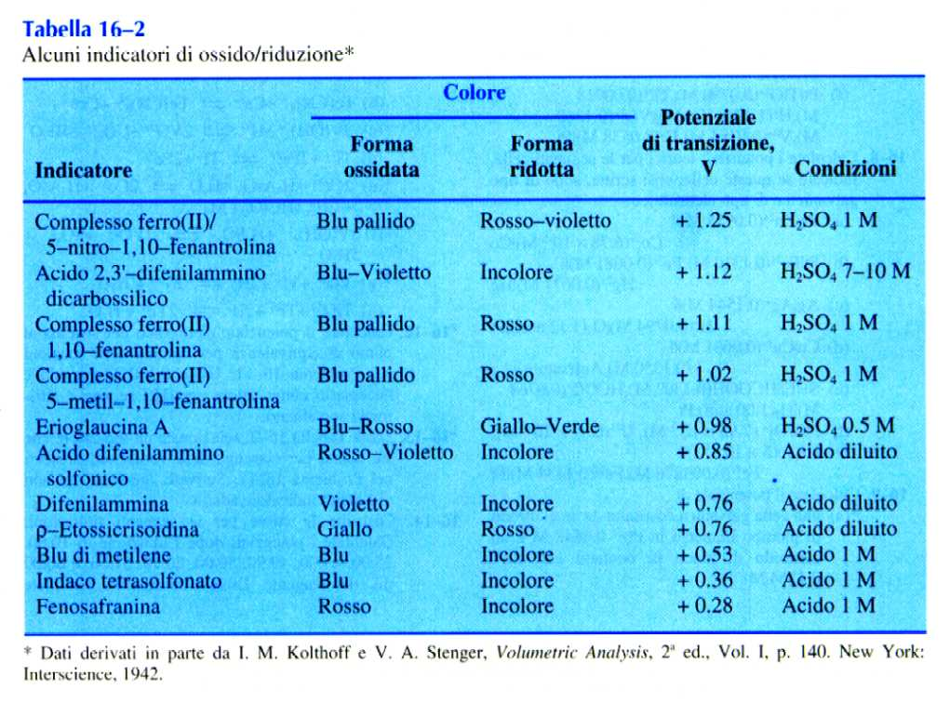
46

Slide 47
METODI POTENZIOMETRICI
CLASSIFICAZIONE DEGLI ELETTRODI
Gli elettrodi impiegati per la misurazione dell'attività di un certo analita sono chiamati elettrodi indicatori.
Un elettrodo indicatore ideale dovrebbe rispondere rapidamente e in modo riproducibile ad ogni variazione di attività dell'analita in esame. In pratica è spesso possibile che un elettrodo di misura risponda anche a variazioni di attività di altre specie, che non sia cioè perfettamente specifico, o che risponda solo lentamente.
Per misurarne il potenziale, gli elettrodi indicatori devono essere accoppiati ad un elettrodo di riferimento, cioè ad un elettrodo a potenziale noto, V_{rif}, in modo che dal valore sperimentale della differenza di potenziale misurata ai capi della cella elettrochimica così realizzata, ΔV, si possa risalire per differenza al potenziale dell'elettrodo indicatore.
Gli elettrodi di riferimento ideali dovrebbero avere un potenziale noto e costante (anche qualora la cella sia attraversata da una corrente elettrica di bassa intensità) oltre che indipendente dalla composizione della soluzione in cui deve essere immerso.
Entrambi i tipi di elettrodi dovrebbero essere di facile costruzione e robusti. Non tutte queste condizioni possono essere rispettate rigorosamente.
47

Slide 48
Gli elettrodi sono classificabili come elettrodi di Iª e IIª specie, elettrodi di ossidoriduzione ed elettrodi a membrana.
Gli elettrodi di Iª specie
M/M^{n+}
sono costituiti da un metallo immerso in una soluzione di suoi ioni. La corrispondente reazione elettrodica è la seguente
M^{n+} + ne⁻ = M
L'elettrodo di zinco e quello di rame usati nella pila Daniell sono di Iª specie. L'equazione di Nernst per questi elettrodi è del tipo
Il potenziale degli elettrodi di Iª specie dipende quindi dall'attività dei cationi del metallo elettrodico. Un elettrodo di Iª specie ad Ag/Ag⁺ può essere utilizzato per misurare il pAg nel corso di una titolazione di precipitazione dei cloruri.
48

Slide 49
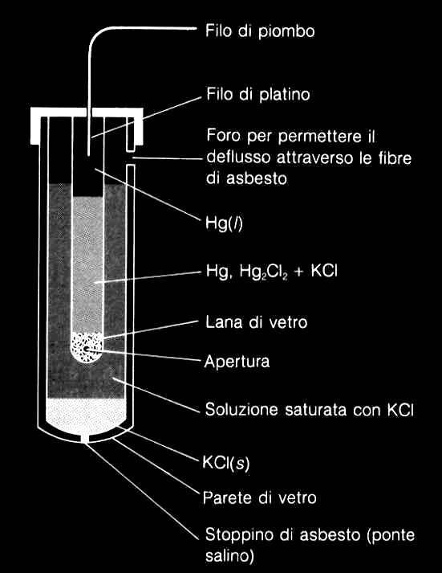
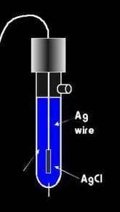
Gli elettrodi di IIª specie
M/M_{x}A_{y(s)}/A^{x-}
sono costituiti da un metallo ricoperto da un suo sale poco solubile e immerso in una soluzione contenente l'anione del sale poco solubile.
Due esempi importanti sono l'elettrodo Ag/AgCl/Cl⁻ (V° = 0,222 V) e quello a calomelano Hg/Hg₂Cl₂/Cl⁻ saturo (in inglese standard calomel electrode, SCE, V° = 0,268 V).
Le reazioni elettrodiche sono, rispettivamente
AgCl + e⁻ = Ag + Cl⁻
Hg₂Cl₂ + 2e⁻ = 2Hg + 2Cl⁻
KCl
Setto poroso
49

Slide 50
Dalle reazioni elettrodiche è facile ricavare le equazioni di Nernst
V_{(Ag/AgCl,Cl-)} = V° _{(Ag/AgCl,Cl-)} - 0,059 log a_{Cl}-
V_{(Hg/Hg2Cl2,Cl-)} = V° _{(Hg/Hg2Cl2,Cl-)} - 0,059 log a_{Cl}-
Il potenziale degli elettrodi di IIª specie dipende quindi dall'attività degli anioni del sale poco solubile.
Gli elettrodi di IIª specie sono usati spesso come elettrodi di riferimento. Si pensi ad un elettrodo ad Ag/AgCl/Cl⁻ immerso in una soluzione satura di KCl: dato che la concentrazione di cloruro è costante in quanto determinata dal prodotto di solubilità del KCl, il potenziale elettrodico è costante (e tale rimane ammesso che l'elettrodo non venga attraversato da una quantità di corrente così elevata da modificare significativamente la concentrazione del cloruro).
Alla temperatura di 25°C, il potenziale degli elettrodi a Ag/AgCl/Cl⁻ in KCl saturo, 1,0 M e 0,1 M è uguale a 0,1989 V, 0,2272 V e 0,2901 V, rispettivamente, mentre quello degli elettrodi a calomelano in KCl saturo, 1,0 M e 0,1 M è uguale a 0,2444 V, 0,2824 V e 0,3358 V, rispettivamente.
Perché anche il potenziale degli elettrodi ad Ag/AgCl/Cl⁻ in KCl 1,0 M e 0,1 M è praticamente costante?
50

Slide 51
Gli elettrodi metallici inerti per sistemi redox sono costituiti da un conduttore metallico inerte (Pt, Au) immerso in una soluzione contenente entrambe le specie di una coppia di ossidoriduzione. Due elettrodi di ossidoriduzione sono i seguenti
Pt/Fe³⁺, Fe²⁺
Pt/MnO₄⁻, Mn²⁺, H⁺
Le corrispondenti reazioni elettrodiche sono
Fe³⁺ + e⁻ = Fe²⁺
MnO₄⁻ + 8H⁺ + 5e⁻ = Mn²⁺ + 4H₂O
e le equazioni di Nernst sono
Gli elettrodi a gas sono elettrodi di ossidoriduzione nei quali uno dei componenti della coppia di ossidoriduzione è presente allo stato gassoso a pressione e temperatura ambiente. L'elettrodo a idrogeno è il più noto tra quelli a gas.
51

Slide 52
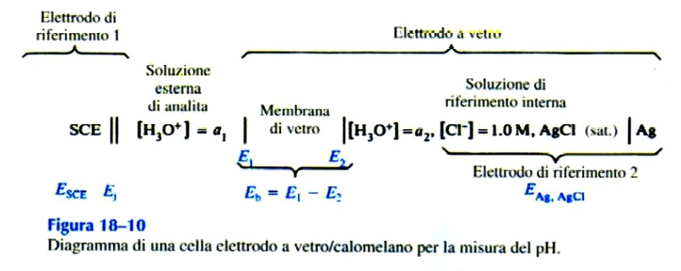
Gli elettrodi a membrana sono elettrodi strutturalmente diversi da tutti quelli finora descritti. In questo contesto è sufficiente sapere che una cella per misure di pH mediante elettrodo a vetro può essere schematizzata come segue
All'interno dell'elettrodo a vetro è contenuto un elettrodo di riferimento ad Ag/AgCl/Cl⁻, che pesca nella soluzione di riferimento di HCl 0,1 M saturata con KCl. La membrana di vetro separa la soluzione interna da quella esterna. Il circuito viene chiuso da un secondo elettrodo di riferimento a calomelano o ad Ag/AgCl/Cl⁻, immerso nella stessa soluzione a pH incognito tramite un ponte salino. La differenza di potenziale misurata è quella tra l'elettrodo di riferimento interno e quello esterno.
In accordo a quanto detto sulle convenzioni dei segni, qui il potenziale è indicato con la lettera V e non con la lettera E.
52

Slide 53
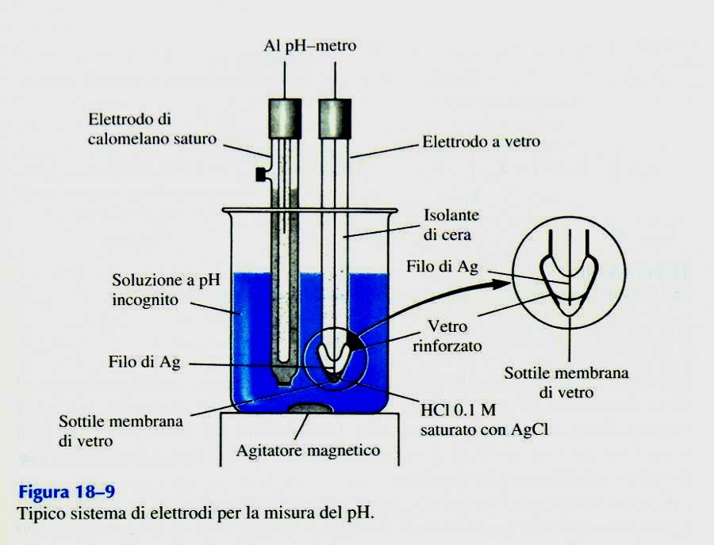
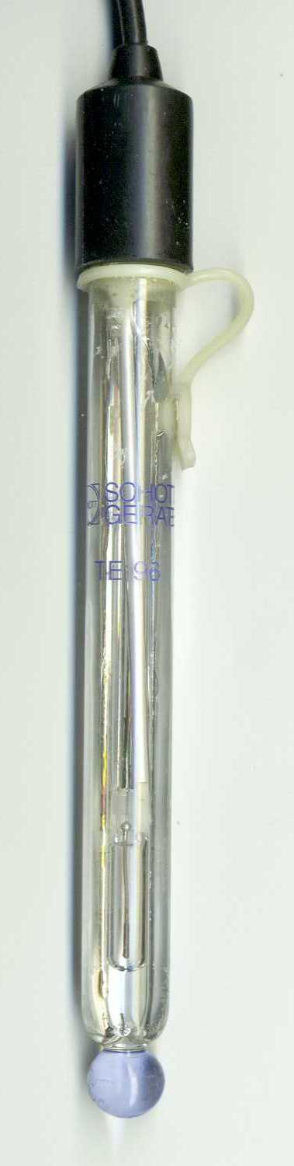
La cella di misurazione può essere congegnata in modo tale che il secondo elettrodo di riferimento sia contenuto nello stesso corpo dell'elettrodo a vetro: in tal caso l'elettrodo a vetro risultante si dice combinato e, in effetti, è una cella elettrochimica, non un semplice elettrodo (la misurazione avviene immergendo nella soluzione il solo elettrodo combinato).
53

Slide 54
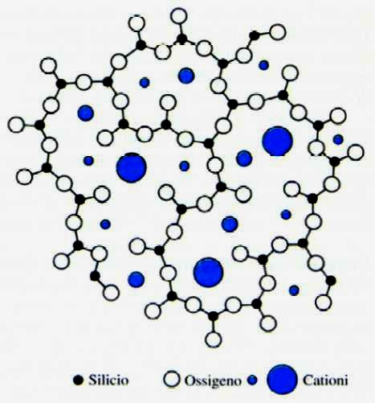
In prima approssimazione, V_{g}, il potenziale dell’elettrodo a vetro (il pedice g deriva dall'inglese glass), dipende dalla composizione della membrana stessa (silice contenente percentuali diverse di ossidi di metalli alcalini e alcalino-terrosi) e dal suo stato di idratazione superficiale, oltre che, naturalmente, dall'attività degli ioni idrogeno nella soluzione interna (nota e costante) e nella soluzione incognita, a_{H}⁺.
La composizione del vetro Corning 015, largamente usato per membrane da elettrodo a vetro è, all’incirca, la seguente:
Na₂O 22%
CaO 6%
SiO₂ 72%
Affinché lo scambio sia possibile, è necessario che le due superfici della membrana siano idratate. L’idratazione avviene mediante reazioni di scambio ionico
Le superfici della membrana sono quindi costituite da acido silicico.
54

Slide 55
Il potenziale di membrana risulta dalla composizione di due differenze di potenziale originate a ciascuna interfaccia elettrodo/soluzione in conseguenza delle reazioni:
I pedici i ed e indicano la superficie interna ed esterna, rispettivamente.
È stato dimostrato che gli ioni H⁺ coinvolti nelle reazioni NON attraversano la membrana di vetro.
Il potenziale misurato dall'elettrodo a vetro, V_{g}, è quello sviluppato attraverso la membrana vetrosa
Dato che l’attività dello ione idrogeno all’interno dell’elettrodo è costante
55

Slide 56
Allora, per quanto riguarda la differenza di potenziale ai capi della cella di misurazione, si ha:
Oltre al potenziale dell’elettrodo a vetro e a quello dell’elettrodo di riferimento esiste quindi il potenziale di asimmetria (V_{asim}, componente derivante dal fatto che immergendo l’elettrodo a vetro nella stessa soluzione usata all’interno dell’elettrodo stesso si misura una differenza di potenziale non nulla).
Ricordando che si ottiene infine
Si può dimostrare che, nel migliore dei casi, la misura del pH è affetta da un errore minimo uguale a ±0,02 unità di pH.
56

Slide 57

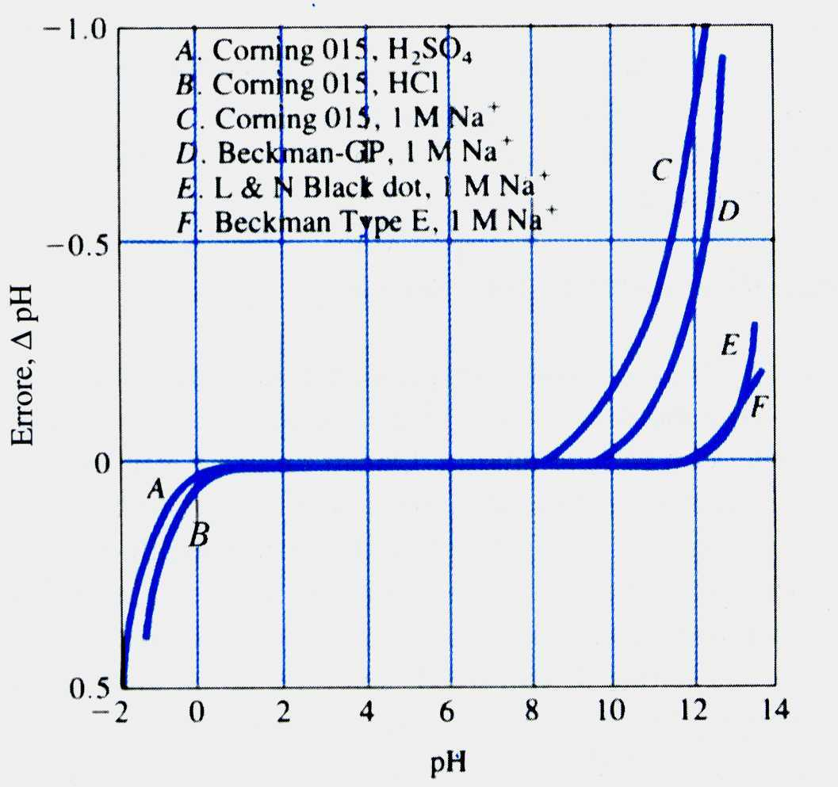
Errore alcalino ed errore acido
L’elettrodo a vetro risponde sia agli ioni idrogeno che, in soluzione basica, agli ioni dei metalli alcalini. Quindi a pH elevati, diversi a seconda della composizione della membrana di vetro, l’elettrodo a vetro tende a misurare un’attività di ioni idrogeno maggiore di quella vera (un pH minore di quello vero),
Un errore opposto viene osservata a pH molto bassi, anche se la spiegazione è piuttosto complessa.
L’errore acido è dovuto allo scambio di anioni e, in parte, a fenomeni di disidratazione della membrana.
Gli errori alcalino e acido sono evidenziati nella Figura qui a lato.
57

Slide 58
Variando opportunamente la composizione del vetro è possibile rendere la membrana sensibile alla variazione di altri ioni (Na⁺, K⁺, ecc.). Esistono inoltre elettrodi a membrana:
a stato solido, nei quali la membrana è uno strato uniforme di un'opportuna sostanza solida omogenea (per esempio gli elettrodi a cloruro, bromuro, ioduro e fluoruro);
a membrana plastica (per esempio gli elettrodi sensibili allo ione calcio, al nitrato ecc.);
a membrana per gas, nei quali il gas dissolto in soluzione (NH₃, CO₂) diffonde, attraverso una membrana opportuna, in un piccolo volume di soluzione tampone specifica: la reazione del gas con il tampone provoca la variazione di pH rilevata dall'elettrodo a vetro per pH contenuto all'interno dell'elettrodo a gas;
In definitiva, gli elettrodi a membrana, o elettrodi iono-specifici (ISE: ion specific electrodes) disponibili sul mercato permettono la determinazione di cationi (Cd²⁺, Ca²⁺, Cu²⁺, Pb²⁺, Ag⁺, ecc.), anioni (alogenuri, CN⁻, NO₃⁻, NO₂⁻, ClO₄⁻, S²⁻, ecc.) e specie gassose (NH₃, CO₂, Cl₂, O₂, ecc.).
Dato che gli elettrodi a vetro e molti elettrodi a membrana presentano una resistenza elettrica molto elevata (nella maggior parte dei casi compresa tra 10 e 100 MΩ), le misure di pH richiedono l'uso di voltmetri elettronici aventi una resistenza interna particolarmente elevata.
58

Slide 59
Esempi
Il potenziale reale di un elettrodo a vetro combinato in una soluzione tamponata a pH 4,0 è V_{g} = 0,840 V. L'elettrodo ha una resistenza interna pari a 50 MΩ. Valutare l'errore di lettura del potenziale se lo strumento di misura ha una resistenza interna pari a 300 MΩ.
Sia la cella di misurazione che il voltmetro hanno una loro resistenza interna. La corrente fluente nel circuito è regolata dalla legge di Ohm:
V = iR
V_{g}=i(R_{g} + R_{mis})
Quindi
i = 0,840/350.10⁶ =2,40.10⁻⁹ A
Ora è possibile calcolare la differenza di potenziale misurata ai capi del voltmetro e l’errore% di misurazione:
59

Slide 60
MISURAZIONI POTENZIOMETRICHE DEL pH CON ELETTRODO A VETRO
Gli elettrodi a vetro sono uno strumento notevolmente versatile per la misura del pH nelle condizioni più diverse:
possono essere usati in soluzioni contenenti ossidanti forti, riducenti forti, proteine e gas;
possono essere usati per determinare il pH di fluidi viscosi o anche semisolidi;
per applicazioni speciali sono disponibili microelettrodi per la misura del pH in una goccia (o meno) di soluzione, nella cavità di un dente, o nel sudore sulla pelle, o che permettono la misura del pH all'interno di una cellula vivente, elettrodi robusti da inserire in un flusso di liquido corrente per garantire un monitoraggio continuo del pH (on-line);
elettrodi miniaturizzati possono essere ingeriti per misurare l'acidità del contenuto dello stomaco (l'elettrodo di calomelano viene tenuto in bocca).
Recentemente è apparso sul mercato un nuovo tipo di elettrodo per pH a stato solido. I vantaggi di questo tipo di elettrodo rispetto all'elettrodo a vetro sono la piccola dimensione, la robustezza, la rapidità di risposta ed una bassa impedenza di uscita.
60

Slide 61
Nonostante la misurazione del pH sia forse la più comune in campo chimico, essa è soggetta a numerosi tipi di errore.
L'errore alcalino. L'elettrodo a vetro ordinario diventa sensibile agli ioni di metalli alcalini e dà letture basse a valori di pH maggiori di 9.
L'errore acido. I valori registrati dall'elettrodo a vetro tendono ad essere un po' alti quando il pH è inferiore a circa 0.5.Disidratazione.
La disidratazione. Una membrana disidratata può provocare una irregolare prestazione dell'elettrodo.
La forza ionica insufficiente. Si è trovato che errori significativi (di 1 o 2 unità di pH) possono verificarsi quando il pH di campioni a bassa forza ionica, come l'acqua di lago o di torrente, viene misurato con un sistema di elettrodi vetro/calomelano. È stato dimostrato che la fonte primaria di tali errori è l’irriproducibilità dei potenziali di giunzione.
Il potenziale di giunzione. Una importante fonte di incertezza che non si può correggere è la variazione nel potenziale di giunzione risultante da differenze di composizione tra lo standard e la soluzione incognita.
Il pH dei tamponi standard. Qualsiasi imprecisione nella preparazione del tampone usato per la calibrazione o qualsiasi cambiamento nella sua composizione durante la conservazione provoca un errore nelle successive misure del pH. L'azione dei batteri sui componenti di un tampone organico costituisce una comune causa di deterioramento.
61

Slide 62
DEFINIZIONE OPERATIVA DEL pH
L'utilità del pH come misura dell'acidità dei mezzi acquosi, l'ampia disponibilità di elettrodi a vetro in commercio, e la proliferazione relativamente recente di pH‑metri a stato solido poco costosi, hanno fatto della misurazione potenziometrica del pH la misurazione analitica più comune dell'intera scienza.
Proprio per questo è estremamente importante che il pH venga definito in un modo che sia facilmente replicabile nel tempo e in luoghi diversi. Allo scopo è stato necessario definire il pH in termini operativi.
In base a questa definizione il pH di una soluzione è
pH di una soluzione standard
pH di una soluzione incognita
L‘equazione è stata adottata in tutto il mondo come definizione operativa del pH.
Per un lavoro accurato, si possono acquistare dal NIST tamponi certificati.
62

Slide 63
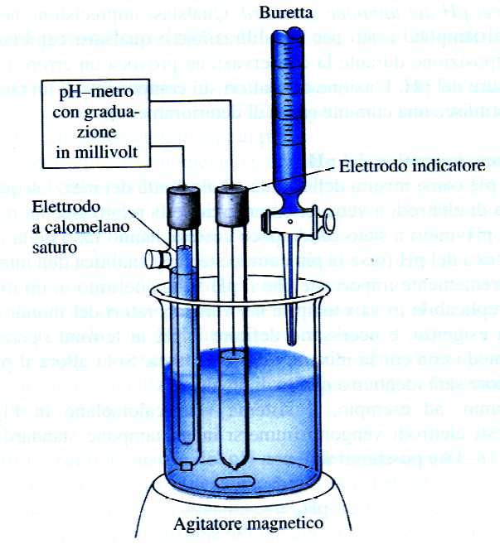
TITOLAZIONI POTENZIOMETRICHE
Le titolazioni potenziometriche sono eseguite misurando il potenziale di un elettrodo reversibile ad un certo analita durante la sua titolazione con un opportuno reagente. Si può quindi costruire direttamente la curva Potenziale/Volume di titolante.
Le titolazioni potenziometriche forniscono dati più attendibili di quelli forniti dalle titolazioni che usano indicatori chimici, e sono inevitabili quando si devono eseguire in soluzioni colorate o torbide e per ricercare la presenza di specie insospettate.
Queste titolazioni sono anche facilmente automatizzabili.
Le titolazioni potenziometriche manuali, d'altro canto, hanno lo svantaggio di essere più lunghe di quelle che coinvolgono gli indicatori.
63

Slide 64
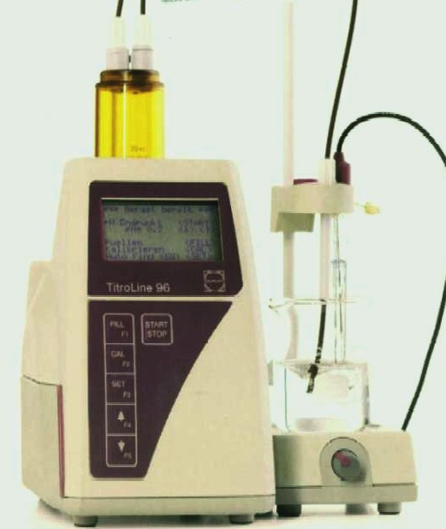
Un titolatore automatico altro non è che una pompa, capace di erogare volumi controllati di liquido (titolante), accoppiata con un voltmetro elettronico che permette di misurare il potenziale di un elettrodo indicatore dopo ogni aggiunta automatica di titolante.
Nel caso di una titolazione acido-base, l’elettrodo indicatore è un normale elettrodo a vetro, per una di precipitazione degli alogenuri si usa un elettrodo ad Ag/AgCl.
64

Slide 65
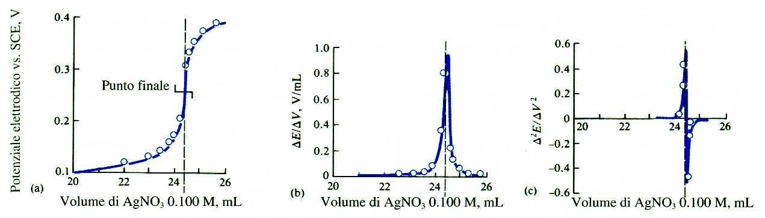
Il titolante viene aggiunto automaticamente in grandi incrementi all'inizio della titolazione ed in incrementi via via più piccoli quando ci si avvicina al punto finale (come indicato da maggiori cambiamenti nella risposta per unità di volume).
I metodi per determinare il punto finale di una titolazione potenziometrica sono diversi.
Il più semplice implica la costruzione del diagramma del potenziale in funzione del volume di reagente, come nella figura sotto a sinistra: il punto di mezzo del salto di potenziale viene stimato ad occhio e preso come punto finale.
Alternativamente si può calcolare (anche automaticamente) la derivata Iª (figura al centro) o IIª (figura a destra) della curva di titolazione, rendendo più precisa la rilevazione del punto di arresto.
65

